Slide 1
국토교통부 국정감사
새누리당 인천 서구강화갑 국회의원 이 학 재

Slide 2
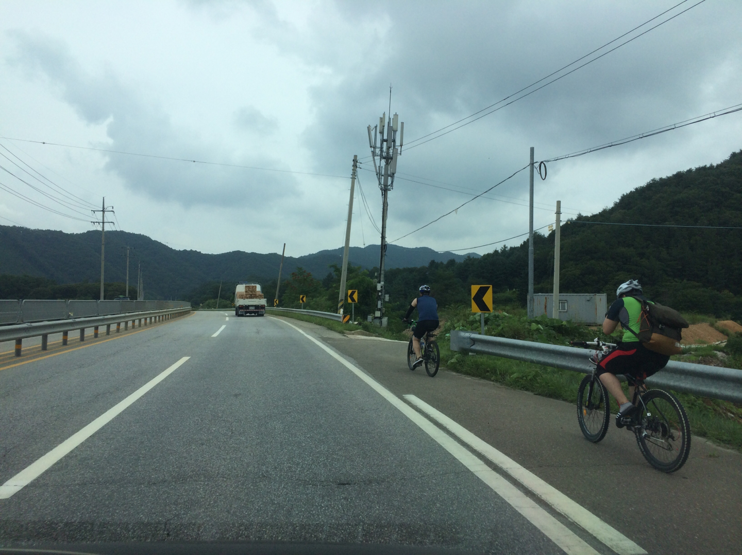
44번 일 반 국 도

Slide 3
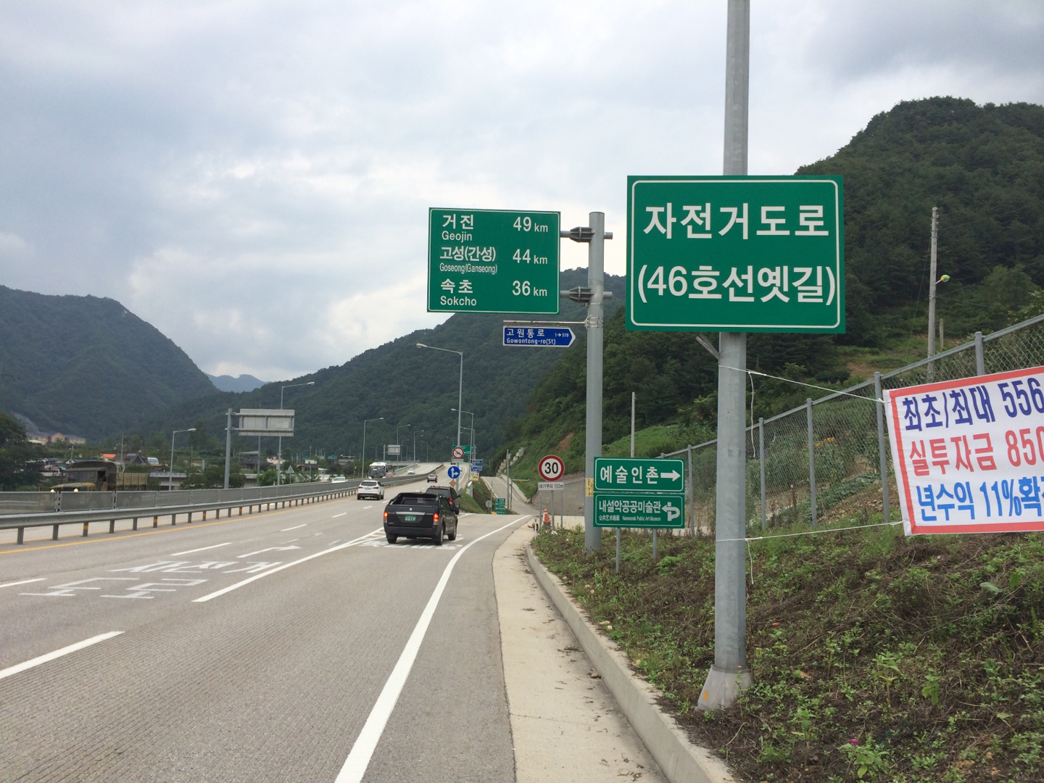
44~46번 일반국도 만나는 길

Slide 4
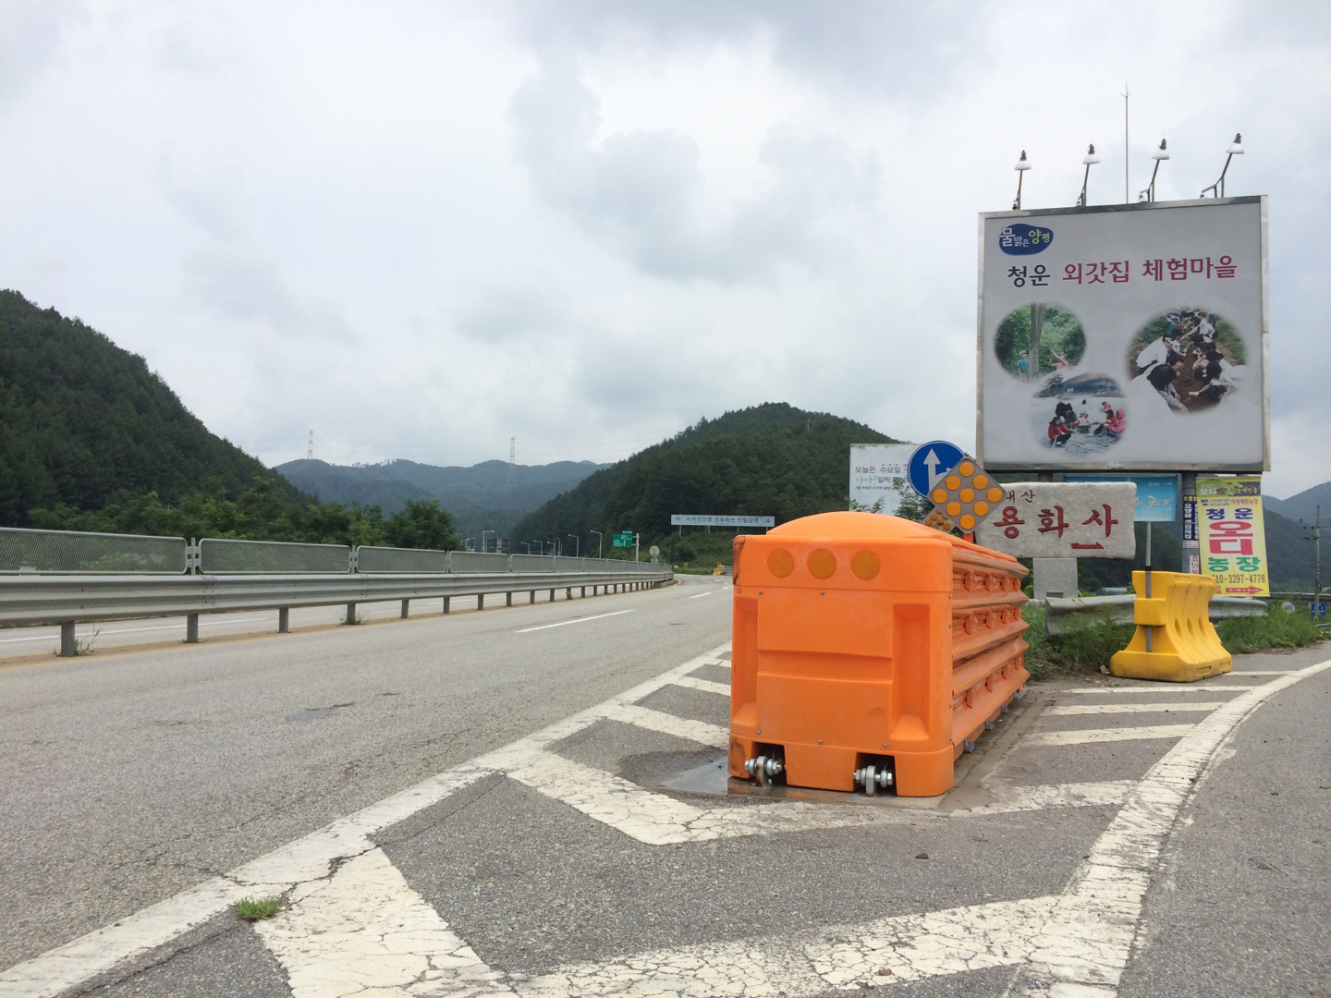
44번 일 반 국 도

Slide 5
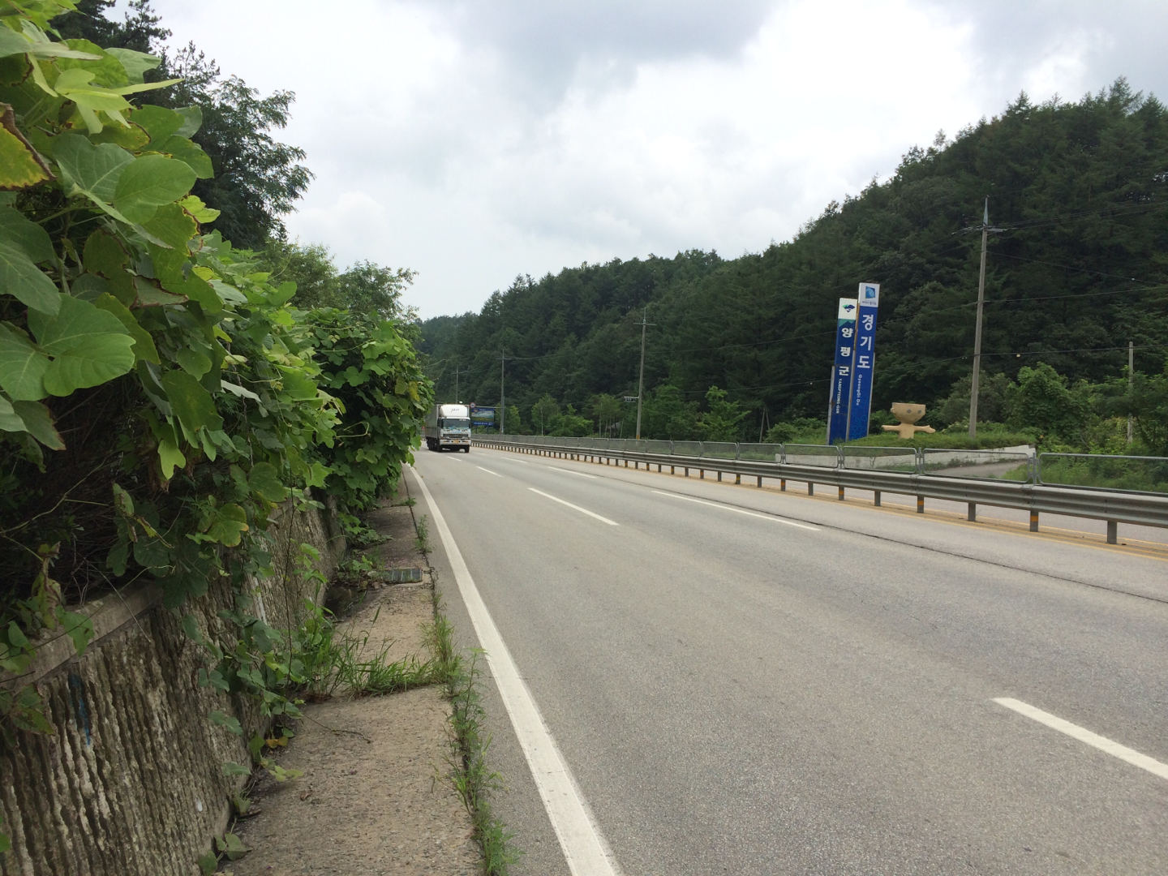
44번 일 반 국 도

Slide 6
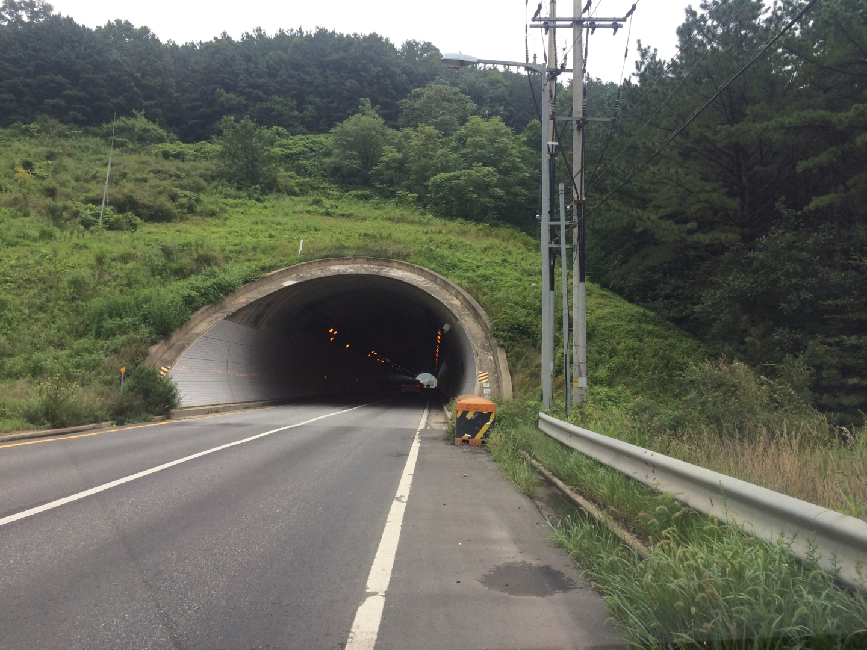
6번 국도 (양평~속초)

Slide 7
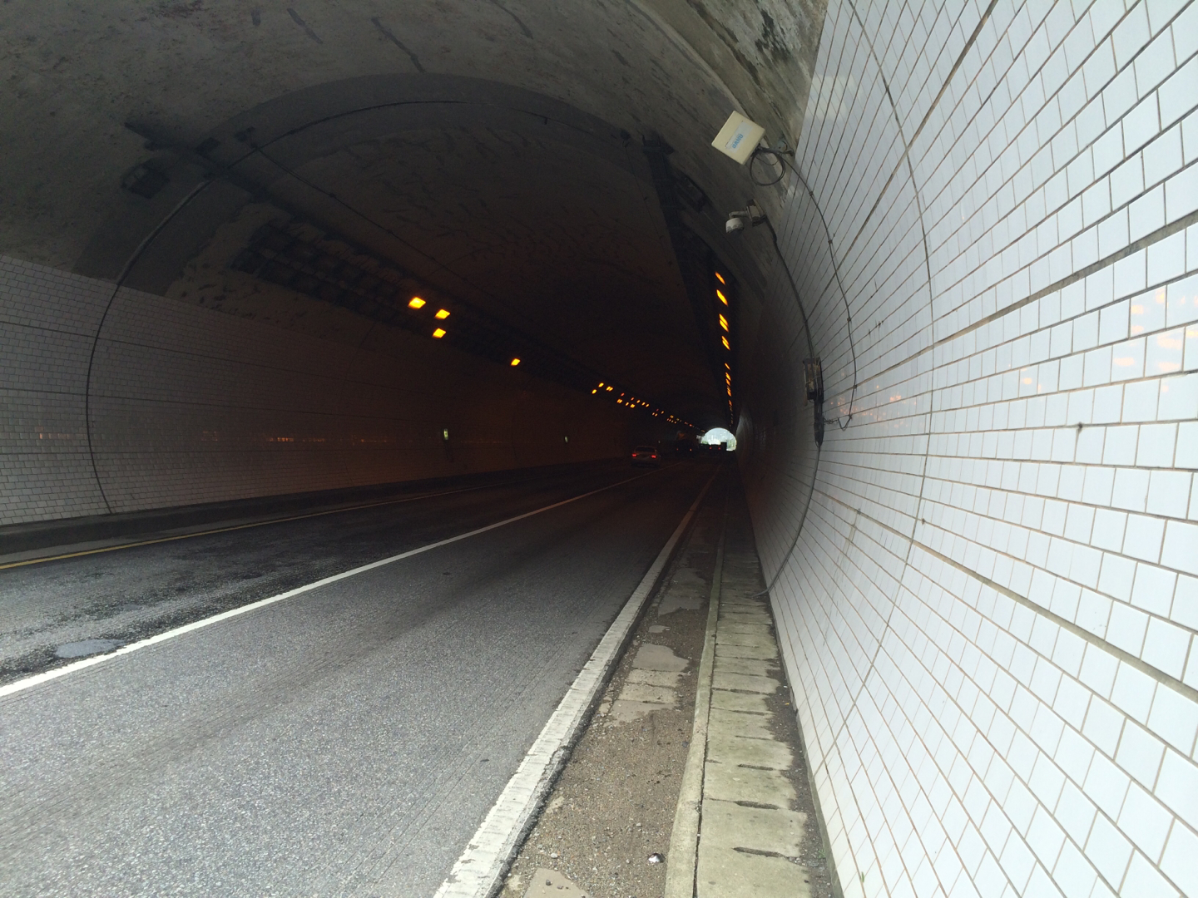
6번 국도 (양평~속초)

Slide 8
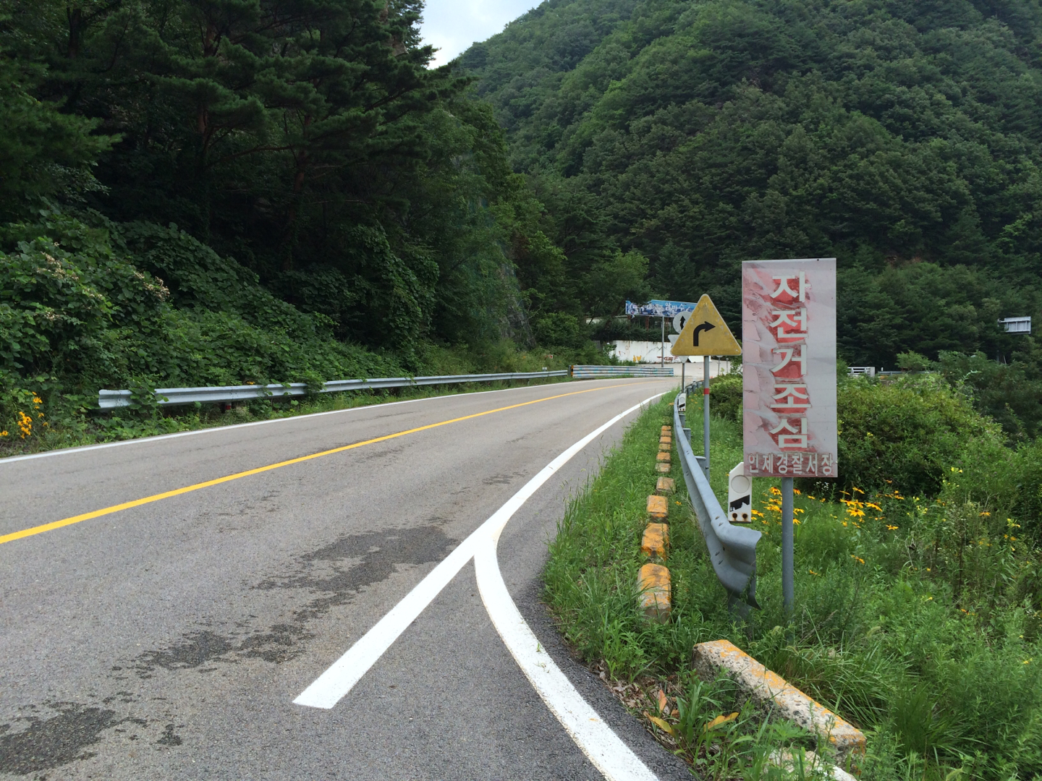
노후화 된 자전거 표지판

Slide 9
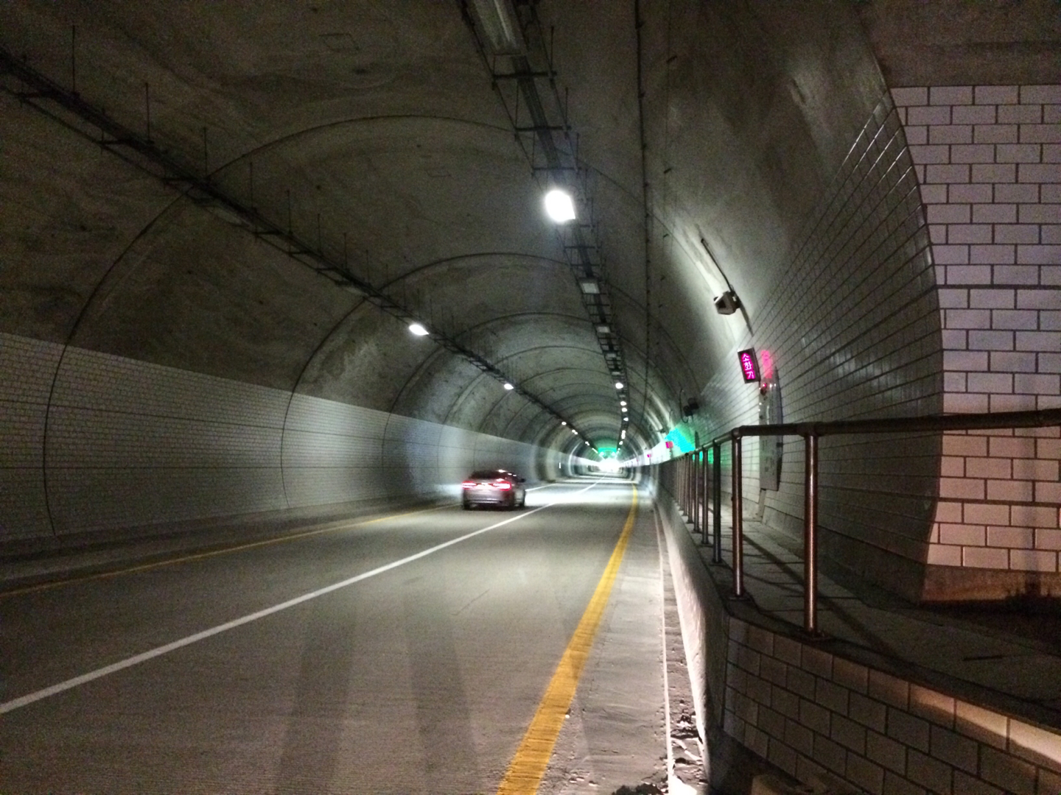
국 도 터 널

Slide 10
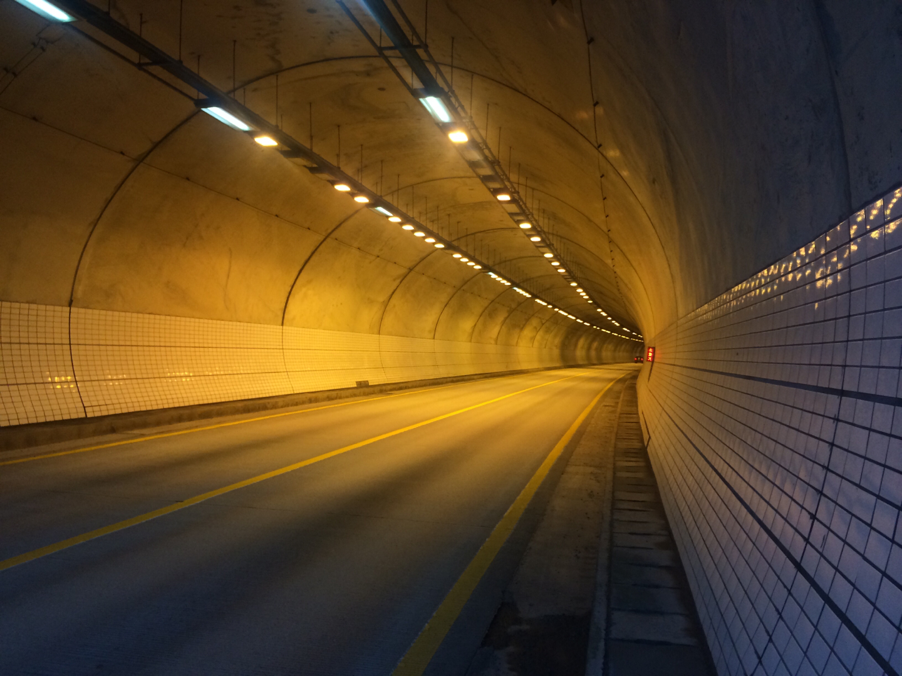
국 도 터 널

Slide 11
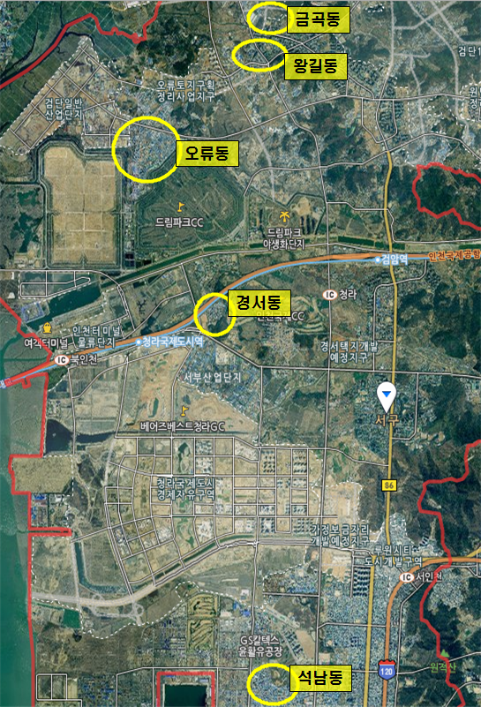
인천광역시 서구 낙후 개별입지 현황

Slide 12
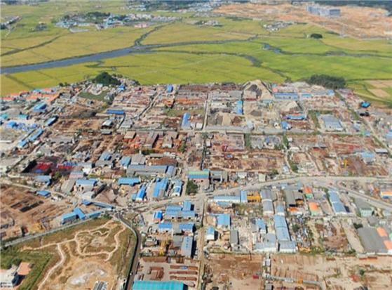
인천광역시 서구 오류동 일부

Slide 13
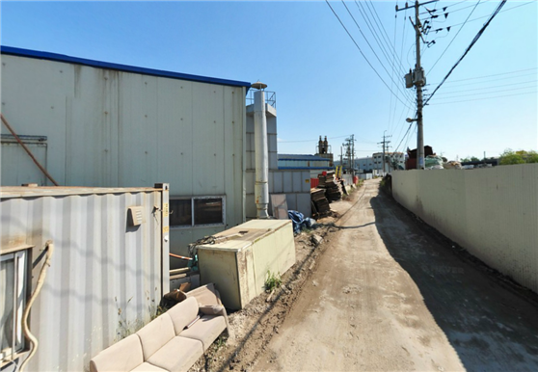
인천광역시 서구 오류동 434-58번지 일원

Slide 14
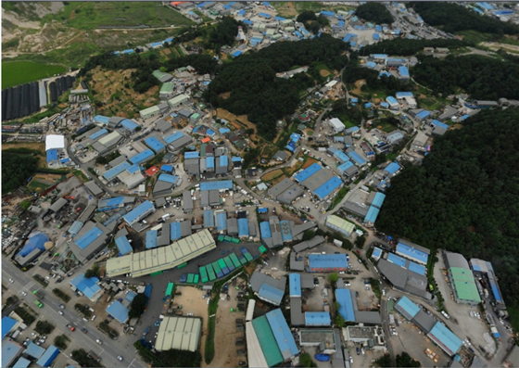
인천광역시 서구 왕길동 일부

Slide 15
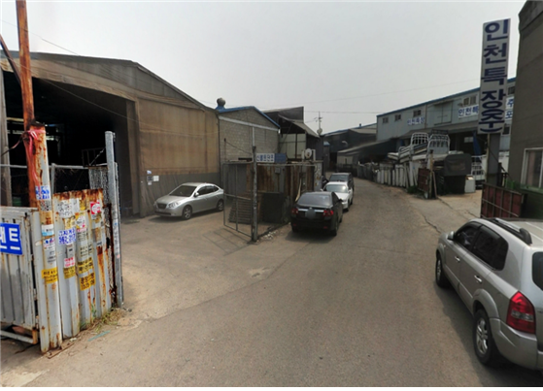
인천광역시 서구 왕길동 47-5 일원

Slide 16
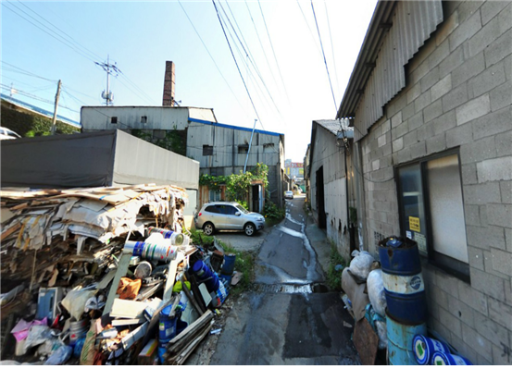
인천광역시 서구 왕길동 211-11 일원

Slide 17
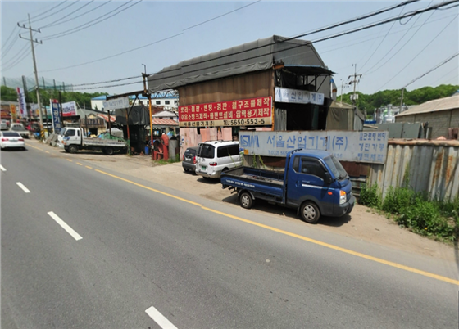
인천광역시 서구 금곡동 203-1 일원

Slide 18
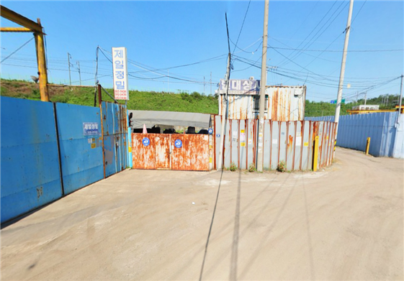
인천광역시 서구 경서동 372 일원

Slide 19
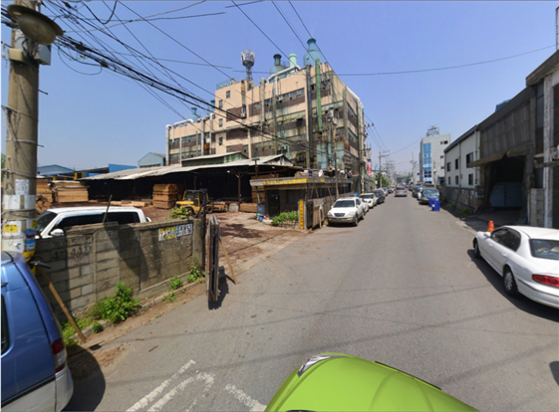
인천광역시 서구 석남동 223-211 일원

